Slide 1

【Unity基础教程】重点知识汇总
（十一）
Unity C#委托与事件

Slide 2

委托是什么（概念）
概念：委托是一个可以引用一个或多个方法的类型（允许你将方法作为参数传递并进行调用）。它定义了方法的签名（参数类型和返回值类型）。在C#中使用delegate关键字来声明委托类型。它类似于C/C++ 中的函数指针，但更加安全和灵活。
用途：用于定义回调机制，使得方法可以作为参数传递，从而实现动态调用。在事件处理、回调函数和异步编程中非常有用。
*签名：在C#中，方法签名是指方法的名称（唯一标识该方法的字符串）以及其参数类型（方法接受的参数类型及其顺序。参数的名称不影响签名，但参数的类型、数量和顺序是非常重要的）的组合。签名定义了方法的输入和输出特性，并用于区分不同的方法。
示例：void PrintMessage(string message);
方法名称：PrintMessage 参数列表：string message（接受一个字符串类型的参数）

Slide 3
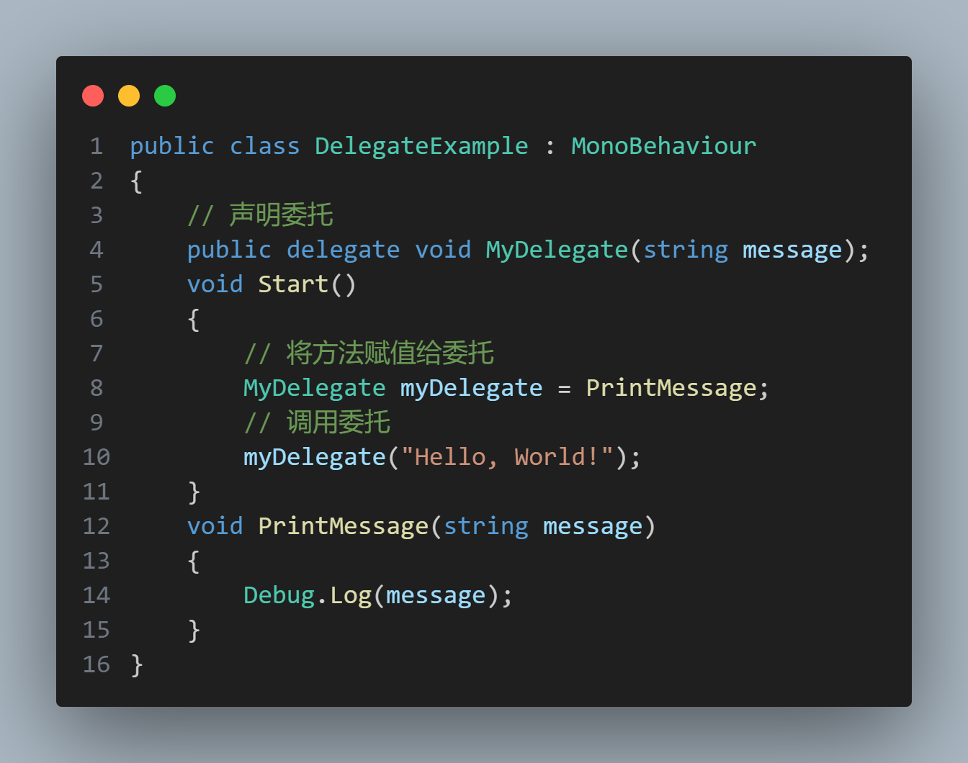
委托的声明与使用（具体实现1）
语句解释：
public delegate void MyDelegate(string message); 定义了一个名为MyDelegate的委托类型，它接受一个string（字符串）类型的参数，并且没有返回值。
MyDelegate myDelegate = PrintMessage;创建一个名为myDelegate的委托实例，并将PrintMessage方法赋值给它。PrintMessage方法符合MyDelegate的签名，接受一个字符串参数并返回void。
myDelegate("Hello, World!");调用委托myDelegate，并传递字符串"Hello, World!" 作为参数。

Slide 4
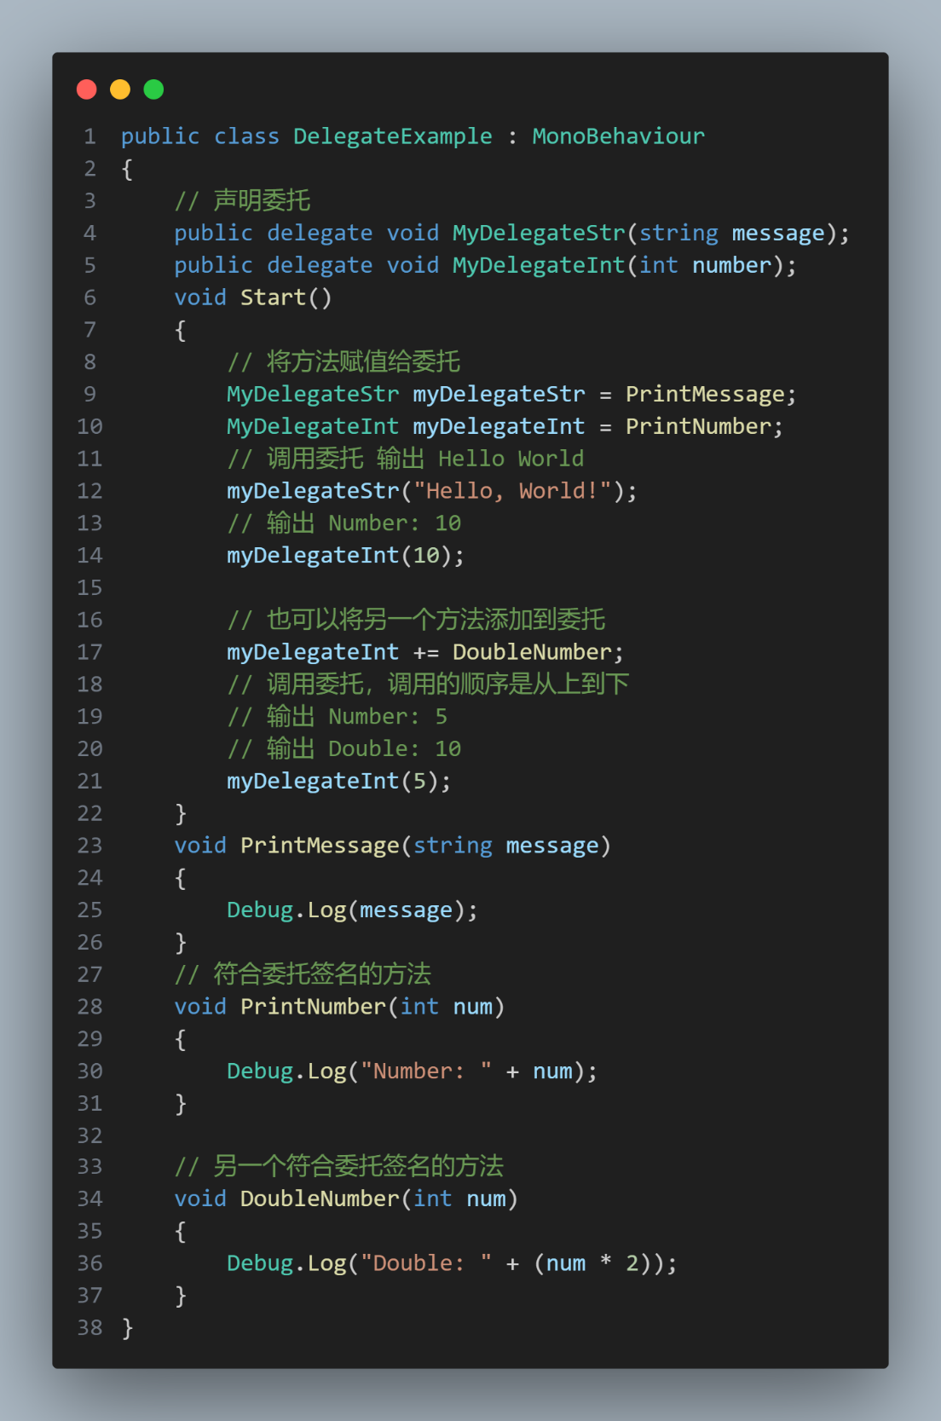
委托的声明与使用（具体实现2）
语句解释：
多播委托：通过myDelegateInt += DoubleNumber添加另一个方法。调用myDelegateInt(5)时会先调用PrintNumber方法，然后调用DoubleNumber方法。
补充解释：
虽然在这两个简单场景下直接调用方法似乎更简单，但使用委托可以使代码更具灵活性、可维护性和可扩展性。

Slide 5
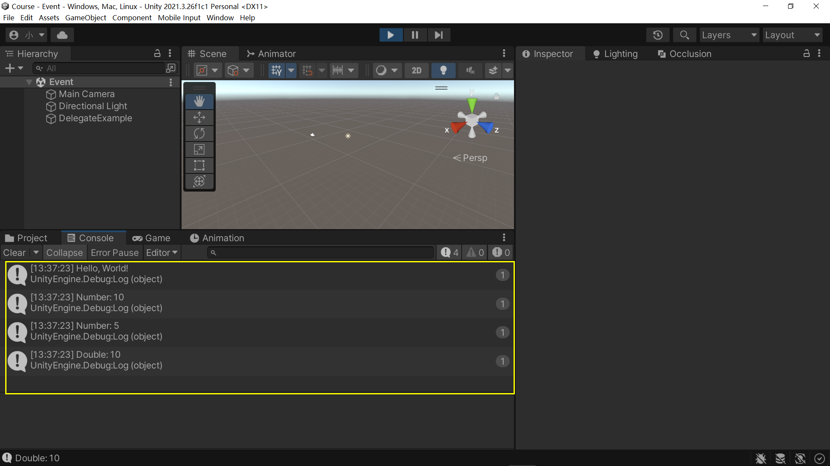
委托的声明与使用（运行结果）

Slide 6
事件是什么（概念）
概念：事件是基于委托的一种高级封装，可以认为事件是一种委托的特殊用法（机制）。在C#中，使用event关键字来声明事件，通常基于一个委托类型。委托允许你保存对方法的引用，而事件是进一步对委托进行封装，使其只能由事件的声明者触发（只能在事件声明的类内部触发），而外部只能通过订阅（+=）或取消订阅（-=）事件，无法直接调用事件。
用途：事件通常用于实现脚本之间的解耦和通信，通知多个监听者某个特定的事情发生了（它允许一个对象（发布者）向多个对象（订阅者）发送通知），实现发布-订阅模式，从而避免脚本之间过多的相互依赖。

Slide 7
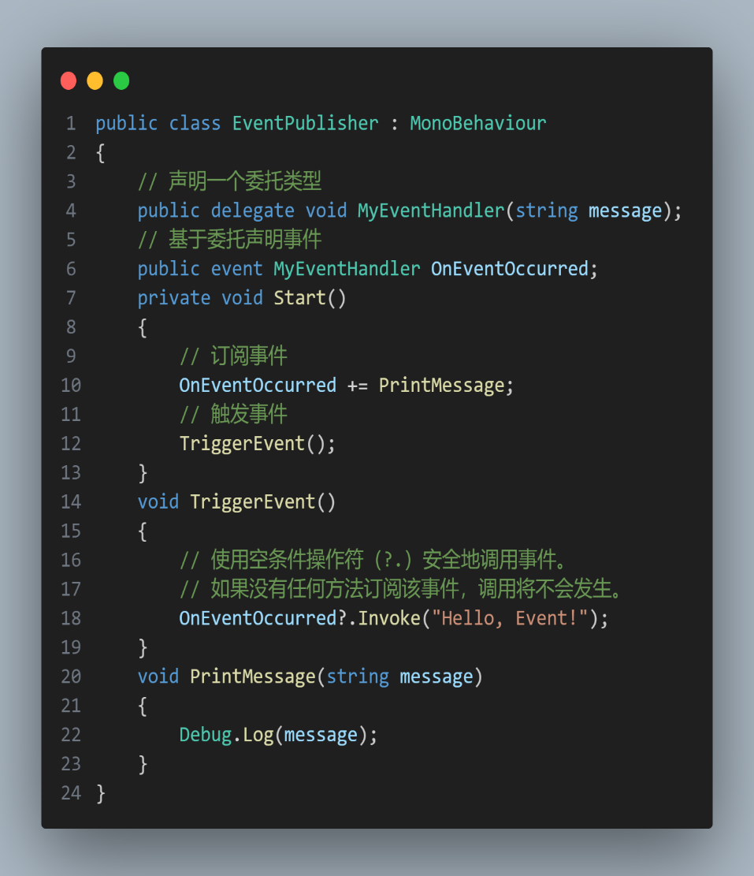
事件的声明与使用（具体实现1）
语句解释：
public event MyEventHandler OnEventOccurred;基于委托MyEventHandler声明了一个事件OnEventOccurred。事件是对委托的封装，允许其他类订阅和响应它。
这里将PrintMessage方法订阅到OnEventOccurred事件。当事件被触发时，PrintMessage方法将被调用。
void TriggerEvent();该方法用于触发OnEventOccurred 事件。使用空条件操作符（?.）安全地调用事件。如果没有任何方法订阅该事件，调用将不会发生。

Slide 8
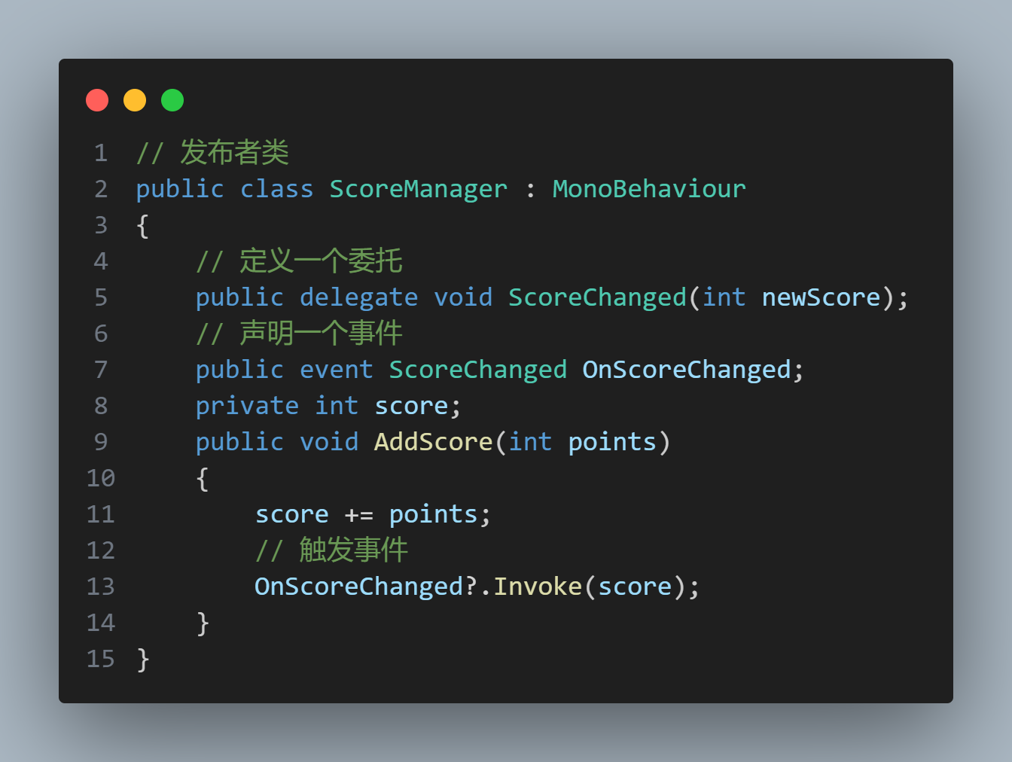
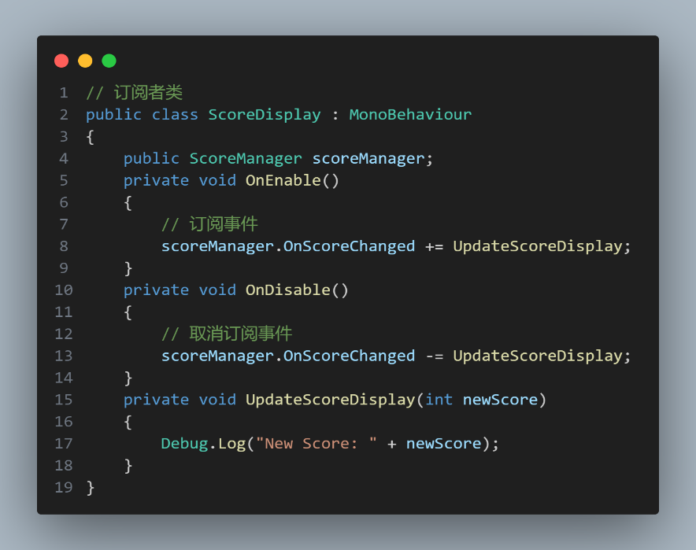
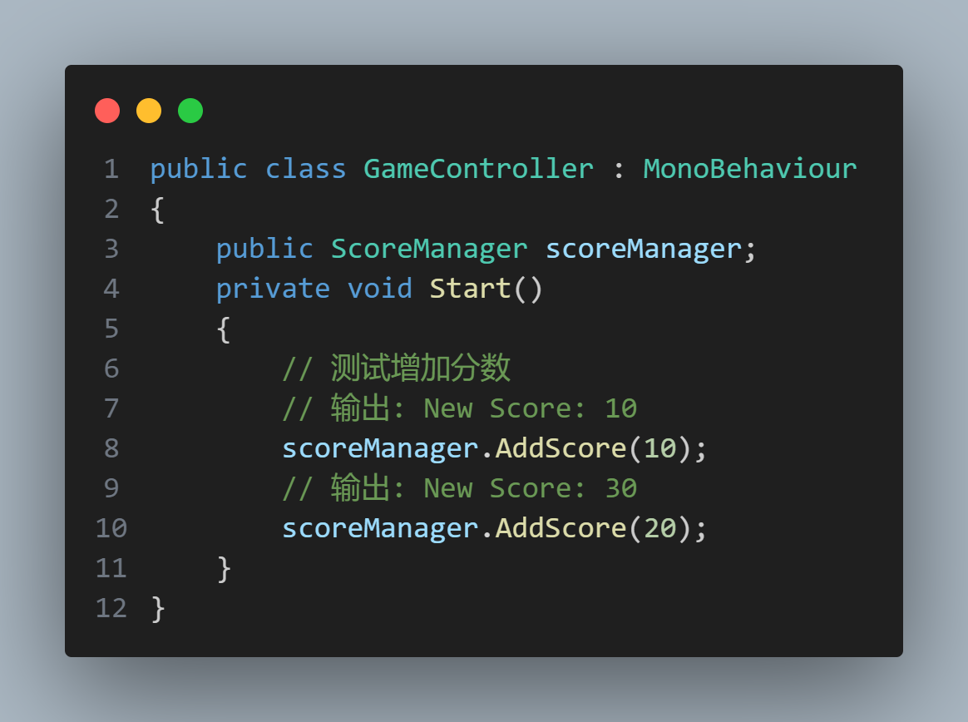
事件的声明与使用（具体实现2）
语句解释：ScoreManager类是一个发布者类，负责管理分数，并在分数改变时触发OnScoreChanged事件。AddScore方法会增加分数并触发事件。使用?. 操作符确保在事件有订阅者时才调用。ScoreDisplay类是一个订阅者类，它在OnEnable中订阅OnScoreChanged事件，并在OnDisable中取消订阅。UpdateScoreDisplay方法处理分数变更事件。

Slide 9
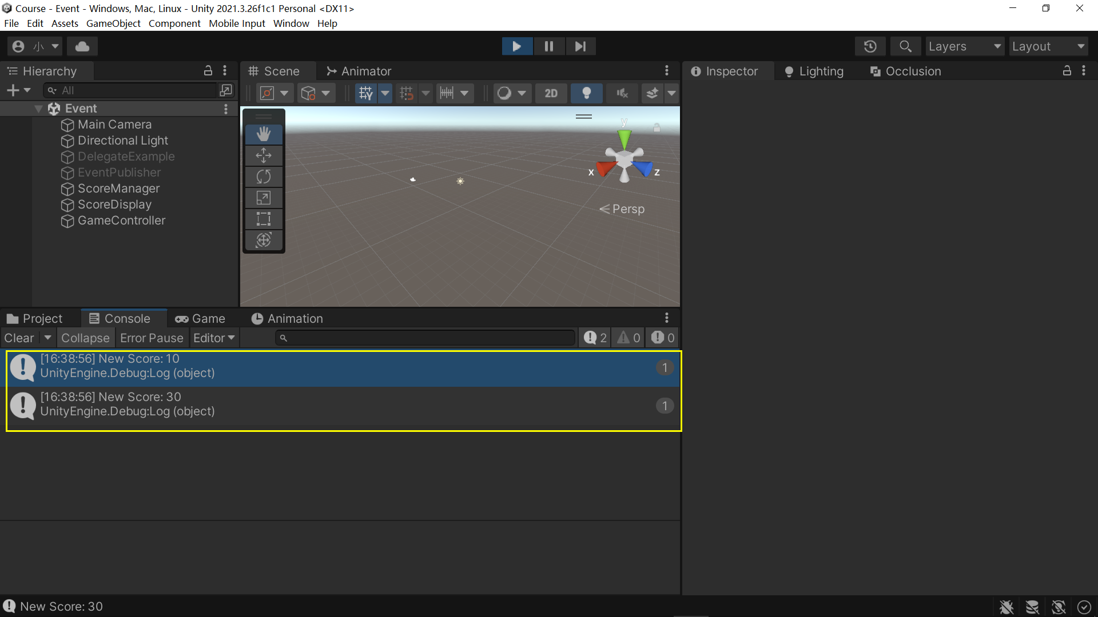
事件的声明与使用（运行结果）

Slide 10
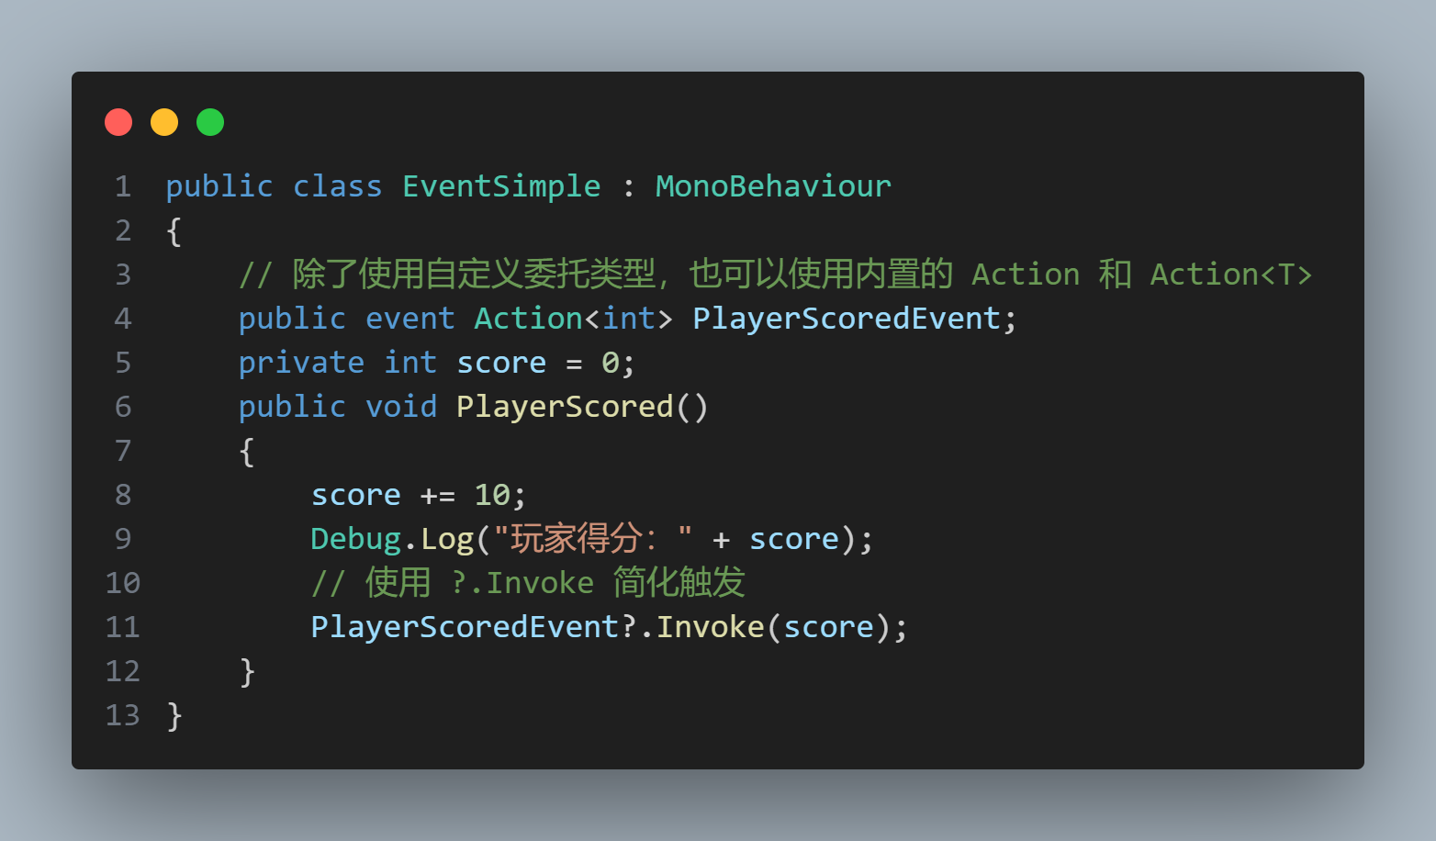
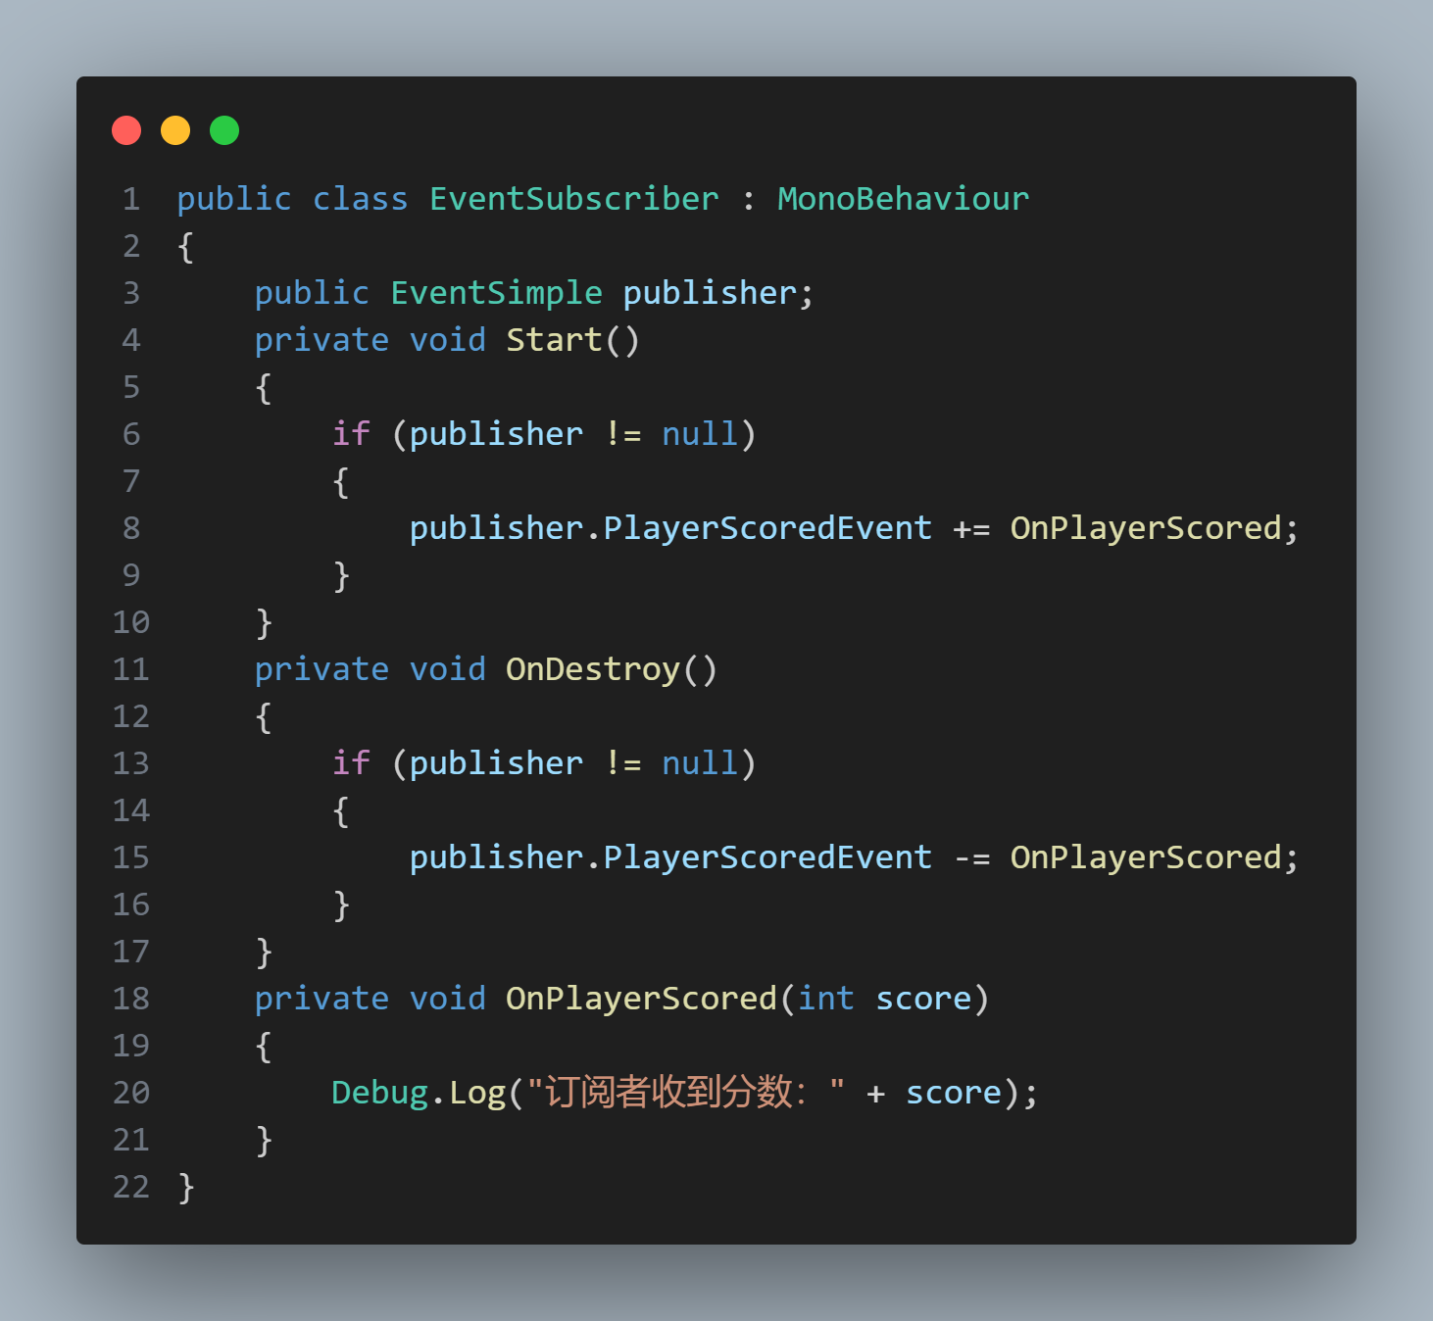
*事件的声明与使用（简化用法）

Slide 11
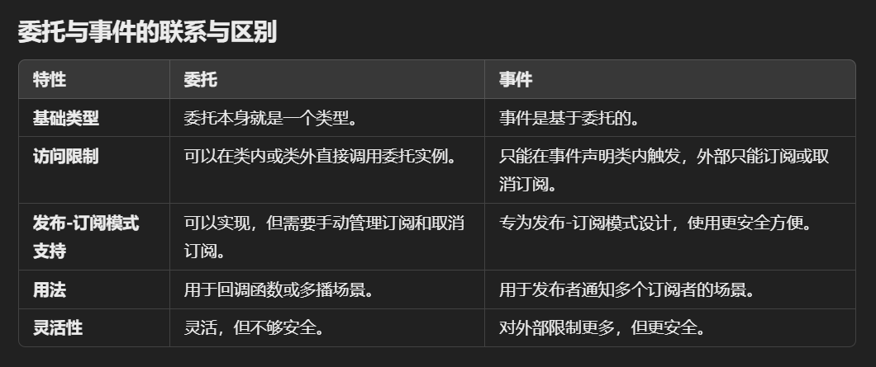
委托与事件的区别（总结）
总结：委托是方法的引用，可以用于灵活的回调机制，但需要手动管理订阅和取消订阅。事件是基于委托的，是对委托的封装（进一步抽象，可以被视为一种特殊的委托）。提供了更安全的发布-订阅机制，用于实现对象间的通知以及对状态变化的处理。在Unity中大多数系统事件（如按钮点击、触摸输入）都是基于事件的封装。同时，事件的使用方式更为规范，通常包含合适的添加和删除事件处理程序的语法。

Slide 12
【Unity基础教程】重点知识汇总
（十一）
Unity C#委托与事件

